Slide 1
面向对象编程（二）

Slide 2

目录页
一、继承
二、多态
三、抽象类
四、接口
五、静态

Slide 3
什么是继承？
（1）当一些类具有相同特征的时候，我们可以抽取共性的属性与方法，作为父类
（2）使用关键字extends
（3）用来提高代码的复用性
（4）当一个类不显示的继承其它类时，默认继承Object类，Object是所有的父类
（5）在java中只有直接父类和间接父类关系，没有兄弟关系，爷孙关系

Slide 4
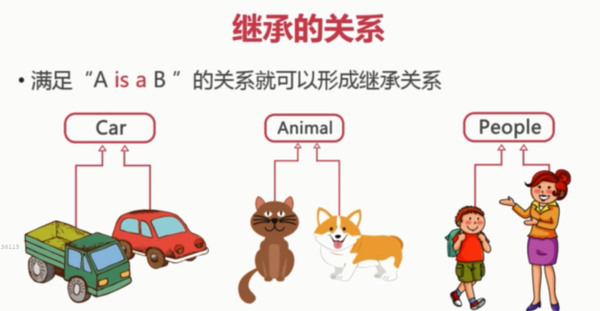

Slide 5
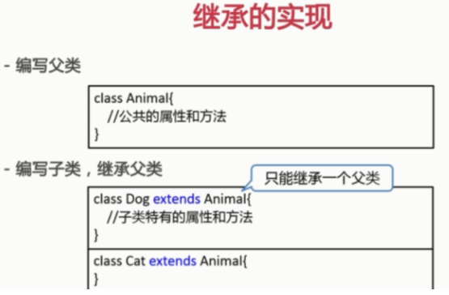

Slide 6
描述和处理动物信息，定义类Animal:
public class Animal{
public String name;
public int age;
public Date birthDate;
public String getInfo()
{...}
}
Animal
+name : String +age : int +birthDate : Date
+getInfo() : String

Slide 7
描述和处理狗的信息，定义类Dog:
public class Dog{
public String name;
public int age;
public Date birthDate;
public String voice;
public String getInfo()
{...}
}
Dog
+name : String +age : int +birthDate : Date +voice: String
+getInfo() : String

Slide 8
通过继承，简化Dog类的定义:
public class Animal{
public String name;
public int age;
public Date birthDate;
public String getInfo() {...}
}
public class Dog extends Animal{
public String voice;
}
//Dog 类继承了父类Animal的所有属性和方法，并增加了一个属性voice。Animal中的属性和方法,Dog 都可以利用。
Animal
+name : String +age : int +birthDate : Date
+getInfo() : String
Dog
+voice: String

Slide 9

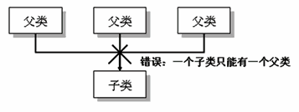
单继承
Java只支持单继承，不允许多重继承
一个子类只能有一个父类
一个父类可以派生出多个子类
class SubDemo extends Demo{ } //ok
class SubDemo extends Demo1,Demo2...//error
多重继承
多层继承

Slide 10
方法的重写(override)
为什么要重写方法:
1.当父类中的方法无法满足子类需求的时候,需要方法重写
2.当子类具有特有的功能的时候,就需要方法重写
定义：子类中出现和父类中一模一样的方法(包括返回值类型,方法名,参数列表)。

Slide 11
注意事项：
1.重写的方法必须要和父类一模一样(包括返回值类型,方法名,参数列表)
2.重写的方法可以使用@Override注解来标识
3.子类中重写的方法的访问权限不能低于父类中方法的访问权限
权限修饰符 :
private < 默认(什么都不写) < protected < public
重写的应用：
子类可以根据需要，定义特定于自己的行为。既沿袭了父类的功能名称，又根据子类的需要重新实现父类方法，从而进行扩展增强。

Slide 12
重写方法举例
public class Animal{
public String name;
public int age;
public void getMsg() {
return "Animal";
}
}
public class Dog extends Animal{
public String voice;
public String getMsg() { //重写方法
return "汪汪汪";
}
}
Animal a1=new Animal();
a1.getMsg();
//调用Animal 类的getMsg()方法
Dog d1=new Dog ();
d1.getMsg();
//调用Dog 类的getMsg()方法

Slide 13
访问权限修饰符
修饰符 | 类内部 | 同一个包 | 子类 | 任何地方
private | Yes
default | Yes | Yes
protected | Yes | Yes | Yes
public | Yes | Yes | Yes | Yes
对于class的权限修饰只可以用public和default。
public类可以在任意地方被访问。
default类只可以被同一个包内部的类访问。

Slide 14
关键字super
super的作用：
super可用于访问父类中定义的属性
super可用于调用父类中定义的成员方法
super可用于在子类构造方法中调用父类的构造器

Slide 15
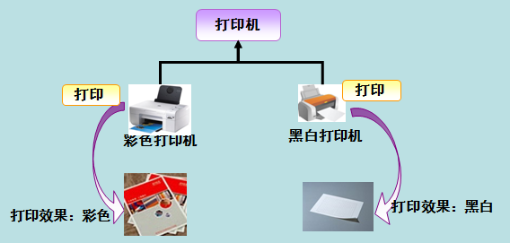
多态性
多态是同一个行为具有多个不同表现形式或形态的能力。

Slide 16
多态存在的三个必要条件
1）继承
2）方法重写
3）父类引用指向子类对象

Slide 17
语法：Parent p = new Child();
当使用多态方式调用方法时，首先检查父类中是否有该方法，如果没有，则编译错误；如果有，再去调用子类的同名方法。
多态的好处：可以使程序有良好的扩展，并可以对所有类的对象进行通用处理。

Slide 18
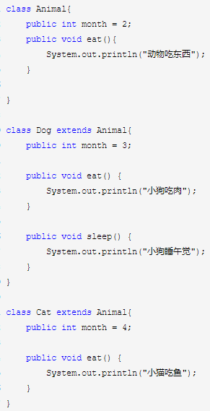
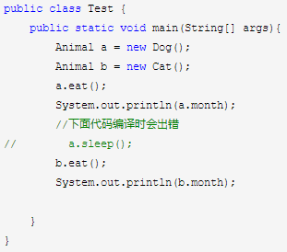
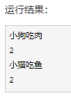

Slide 19
a对象编译时类型是Animal，运行时类型是Dog;
b对象编译时类型是Animal，运行时类型是Cat。
当运行时调用引用变量的方法时，其方法行为总是表现出子类方法的行为特征，而不是父类方法的行为特征，这就表现出：相同类型的变量调用同一个方法时表现出不同的行为特征，这就是多态。
该例中：当他们调用eat方法时，实际调用的是父类Animal中被覆盖的eat方法。
上例中main方法中注释了a.sleep()，由于a的编译时类型为Animal，而Animal类中没有sleep方法，因此无法在编译时调用sleep方法。
对象的实例变量不具备多态性
上例中a,b对象分别调用了month,可以看到，其输出结果都是2

Slide 20
多态的实现方式
1）重写
2）抽象类和抽象方法
3）接口

Slide 21
抽象类(abstract class)
在面向对象的概念中，所有的对象都是通过类来描绘的，但是反过来，并不是所有的类都是用来描绘对象的。
如果一个类中没有包含足够的信息来描绘一个具体的对象，这样的类就是抽象类。
抽象类除了不能实例化对象之外，类的其它功能依然存在，成员变量、成员方法和构造方法的访问方式和普通类一样。
由于抽象类不能实例化对象，所以抽象类必须被继承，才能被使用。
在Java中抽象类表示的是一种继承关系，一个类只能继承一个抽象类，而一个类却可以实现多个接口。

Slide 22
抽象类
用abstract关键字来修饰一个类时，这个类叫做抽象类；
用abstract来修饰一个方法时，该方法叫做抽象方法。
抽象方法：只有方法的声明，没有方法的实现。以分号结束 abstract int abstractMethod( int a );
含有抽象方法的类必须被声明为抽象类。
抽象类不能被实例化。抽象类是用来被继承的，抽象类的子类必须重写父类的抽象方法，并提供方法体。若没有重写全部的抽象方法，仍为抽象类。
不能用abstract修饰属性、私有方法、构造器、静态方法、final的方法。

Slide 23
abstract class A{
abstract void m1( );
public void m2( ){
System.out.println("A类中定义的m2方法");
}
}
class B extends A{
void m1( ){
System.out.println("B类中定义的m1方法");
}
}
public class Test{
public static void main( String args[ ] ){
A a = new B( );
a.m1( );
a.m2( );
}
}

Slide 24
接 口
接口(interface)是抽象方法和常量值的定义的集合。
从本质上讲，接口是一种特殊的抽象类，这种抽象类中只包含常量和方法的定义，而没有变量和方法的实现。
实现接口类：
class SubClass implements InterfaceA{ }
一个类可以实现多个接口，接口也可以继承其它接口。
Java不支持多重继承。有了接口，就可以得到多重继承的效果。

Slide 25
接口的特点：
用interface来定义。
接口中的所有成员变量都默认是由public static final修饰的。
接口中的所有方法都默认是由public abstract修饰的。
接口没有构造器。
接口采用多继承机制。
接口定义举例
public interface Runner {
int ID = 1;
void start();
public void run();
void stop();
}
public interface Runner {
public static final int ID = 1;
public abstract void start();
public abstract void run();
public abstract void stop();
}

Slide 26
实现接口的类中必须提供接口中所有方法的具体实现内容，方可实例化。否则，仍为抽象类。
接口的主要用途就是被实现类实现。（面向接口编程）
与继承关系类似，接口与实现类之间存在多态性
定义Java类的语法格式：先写extends，后写implements
< modifier> class < name> [extends < superclass>]
[implements < interface> [,< interface>]* ] {
< declarations>*
}

Slide 27
public interface Runner {
public void start();
public void run();
public void stop();
}
public class Person implements Runner {
public void start() {
// 开跑
}
public void run() {
// 跑
}
public void stop() {
// 停止
} }

Slide 28
静态static
在Java语言中，static表示“全局”或者“静态”的意思，用来修饰成员变量和成员方法，也可以形成静态static代码块。
static修饰的成员变量和成员方法习惯上称为静态变量和静态方法，可以直接通过类名来访问，访问语法为：
类名.静态方法名(参数列表...)
类名.静态变量名
被static修饰的成员变量和成员方法独立于该类的任何对象。
它不依赖类特定的实例，被类的所有实例共享。

Slide 29
只要这个类被加载，Java虚拟机就能根据类名在运行时数据区的方法区内找到他们，因此，static对象可以在它的任何对象创建之前访问，无需引用任何对象。
调用：
1）用public修饰的static成员变量和成员方法本质是全局变量和全局方法。
2）用private修饰static，可以在本类中使用，不能在其他类中通过类名来直接引用

Slide 30
1）static变量：静态变量被所有的对象所共享，在内存中只有一个副本，它当且仅当在类初次加载时会被初始化
public class Animal{
private int aid;
public static int age = 0;
}

Slide 31
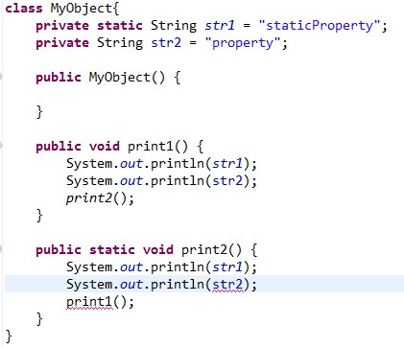
2）static方法：在静态方法中不能访问类的非静态成员变量和非静态成员方法，在非静态成员方法中是可以访问静态成员方法/变量的，因为静态方法不依赖于类的实例对象，没有对象就不存在非静态成员和方法。

Slide 32
3）static代码块：static块可以置于类中的任何地方，类中可以有多个static块。在类初次被加载的时候，会按照static块的顺序来执行每个static块，并且只会执行一次。
static块通常用于初始化static (类)属性
class Animal{
public static int age;
static {
age= 10;//为total赋初值
}
…… //其它属性或方法声明
}

Slide 33
谢 谢

